Slide 1
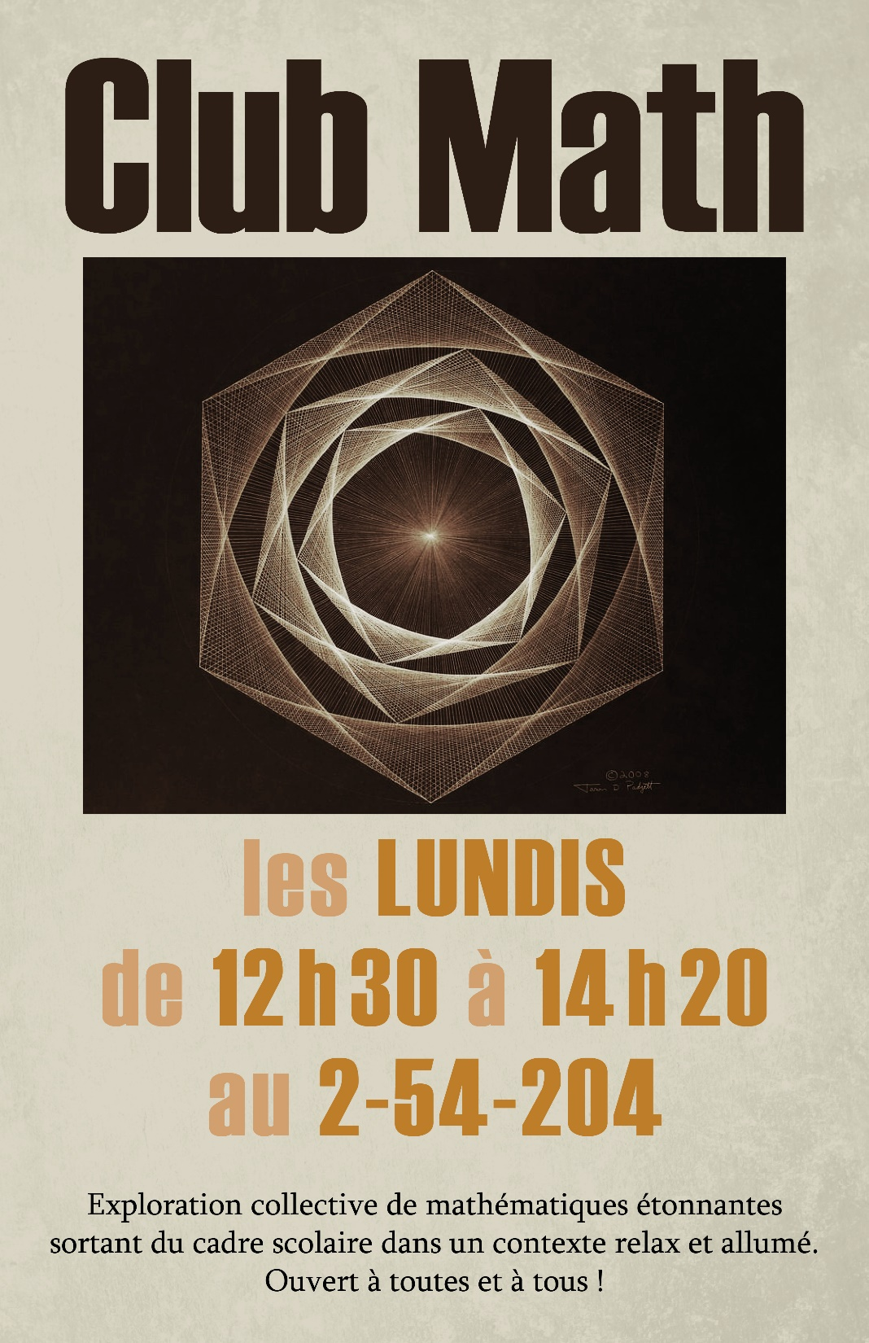
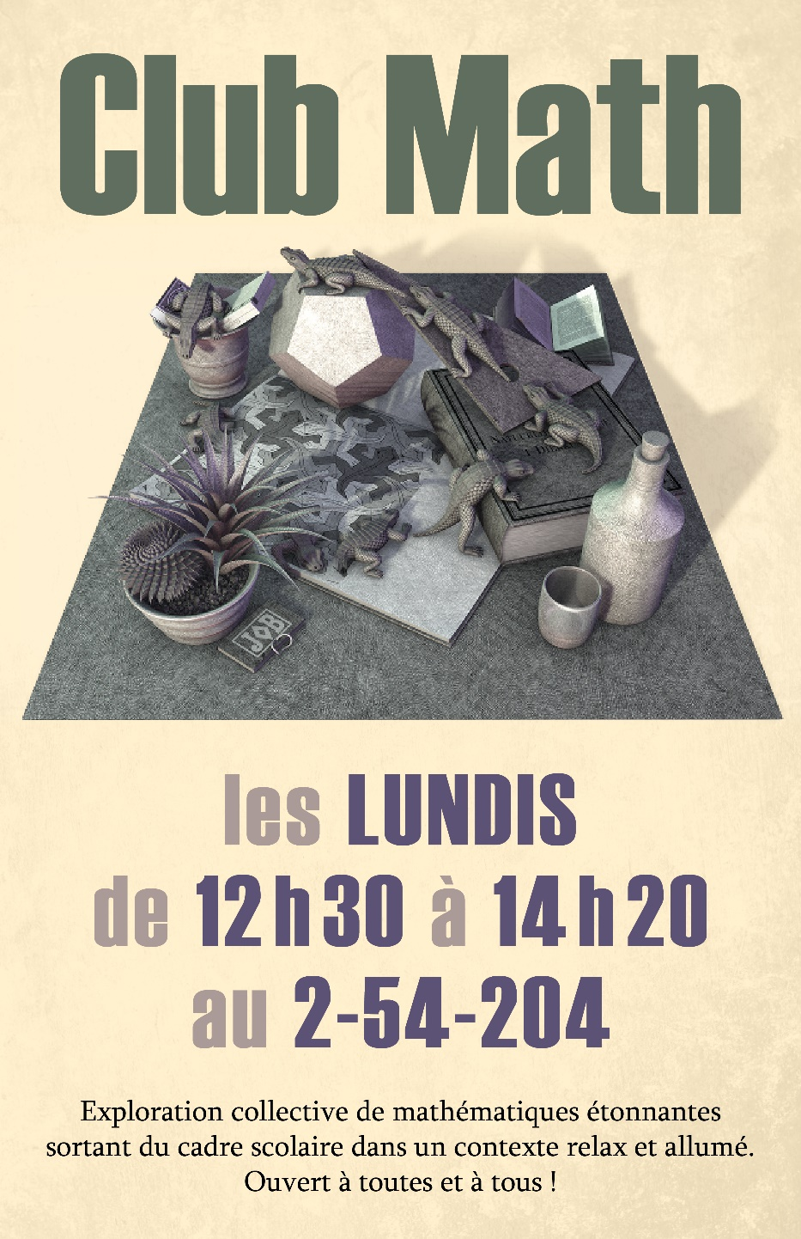

Slide 3
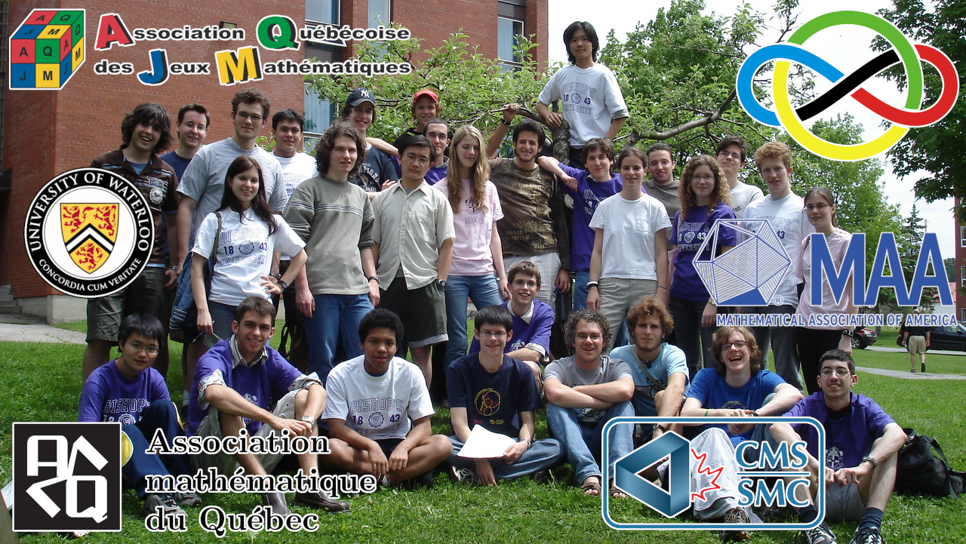

Slide 4
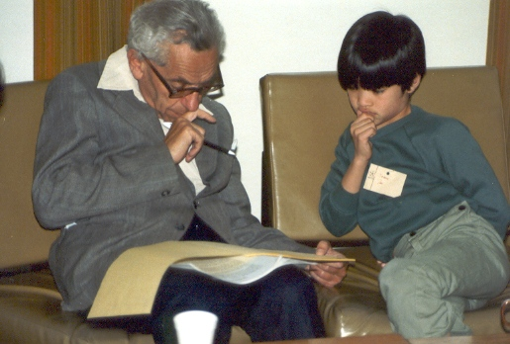
Concours de maths d’hier à aujourd’hui
Objectif principal ?
Promouvoir les mathématiques dans la société.
William Lowell Putnam Mathematical Competition
Créé en 1927 par Elizabeth Lowell Putnam en mémoire de son mari William Lowell Putnam, promoteur des compétitions intellectuelles intercollégiales.

Slide 5
Défi ouvert canadien de mathématiques
Jeudi, 27 octobre 2022
Durée : 120 minutes
Format : 12 questions séparées en 3 parties A, B et C
Matériel : Sans calculatrice, dictionnaire ok
Éligibilité : Tout le monde
DOCM → Olympiade mathématique du Canada → Olympiade internationale de mathématiques

Slide 6
Défi ouvert canadien de mathématiques
A1 (2010)
Déterminer l’entier qui est égal à
$$\frac{{\left(9+5\right)}^{2}−{\left(9−5\right)}^{2}}{(9)(5)}$$
C4 (c) (2010)
L’expression $\left\lfloor x\right\rfloor$ représente le plus grand entier qui est inférieur ou égal à $x$.
Lorsque $x>0$, on définit
$$f\left(x\right)=\left(x+\frac{1}{x}\right)−\left\lfloor x+\frac{1}{x}\right\rfloor .$$
Démontrer qu’il existe une infinité de nombres rationnels $u$ tels que:
$0<u<1$
$u, f\left(u\right)$ et $f\left(f\left(u\right)\right)$ sont distincts
$f\left(f\left(u\right)\right)=f\left(f\left(f\left(u\right)\right)\right)$

Slide 7
AMC12
Jeudi, 10 novembre 2022
Durée : 75 minutes
Format : 25 questions à choix de réponses
Matériel : Crayons, efface, règle, compas, papier brouillon
Éligibilité : Avoir moins de 19,5 ans à la date du concours
AMC : American Mathematics Competitions
États-Unis : AMC → Olympiade internationale de mathématiques

Slide 8
AMC12
4 (2010)
Si $x<0$, lequel est positif?
$\frac{x}{\left|x\right|}$
$−x^{2}$
$−2^{x}$
$−x^{−1}$
$\sqrt[3]{x}$
25 (2010)
Deux quadrilatères sont considérés les mêmes si on peut en obtenir un à partir d’une rotation ou une translation de l’autre. Combien y a-t-il de quadrilatères convexes et cycliques dont les mesures des côtés sont entières et que le périmètre est 32?
560
564
568
1498
2255

Slide 9
CCMS
Mercredi, 16 novembre 2022
Durée : 120 minutes
Format : 6 questions à réponse courte et 3 questions à solution complète
Matériel : Calculatrice ok
Éligibilité : Première année de cégep
CCMS : Concours canadien de mathématiques de niveau supérieur

Slide 10
CCMS
4 (2010)
Si $x<0$, lequel est positif?
$\frac{x}{\left|x\right|}$
$−x^{2}$
$−2^{x}$
$−x^{−1}$
$\sqrt[3]{x}$
25 (2010)
Deux quadrilatères sont considérés les mêmes si on peut en obtenir un à partir d’une rotation ou une translation de l’autre. Combien y a-t-il de quadrilatères convexes et cycliques dont les mesures des côtés sont entières et que le périmètre est 32?
560
564
568
1498
2255

Slide 11
CIJML
Quart-de-finale : Jusqu’au 15 décembre 2022
Durée : 180 minutes
Format : 16 ou 18 questions avec réponses courtes
Matériel : Tout sauf calculatrice
Éligibilité : Tout le monde
Quart de finale (en ligne) → demi-finale → finale → finale internationale
CIJML : Championnat international des jeux mathématiques et logiques
Organisé au Québec par l’AQJM

Slide 12
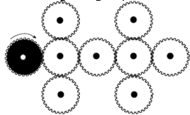
CIJML
1. (Finale 2021)
On fait tourner la roue noire dans le sens des aiguille d’une montre. Combien de roues blanches tourneront dans le même sens que la roue noire?
16. (Finale 2021)
On calcule la partie entière de chacun des produits $n×47/43$, pour $n$ variant de 1 à 43, puis on additionne toutes ces parties entières.
Quel résultat obtiendra-t-on ?

Slide 13
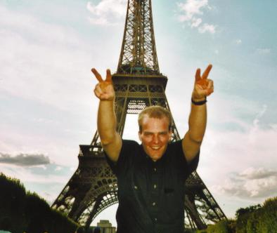
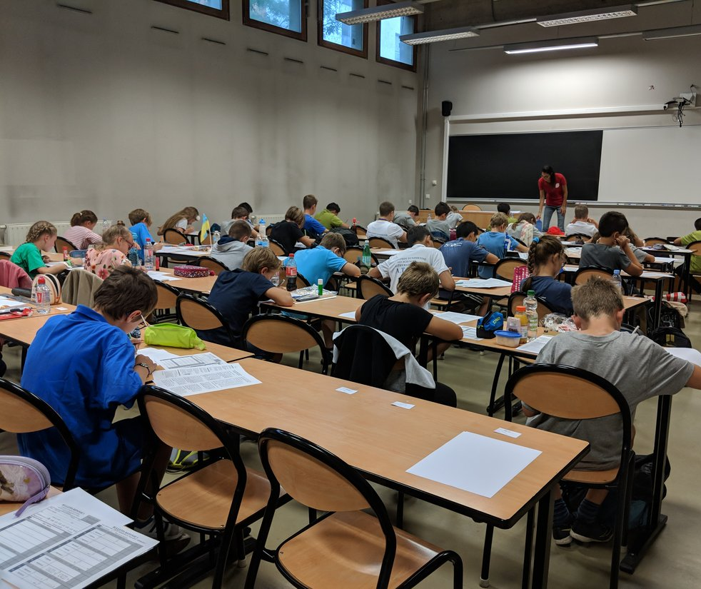
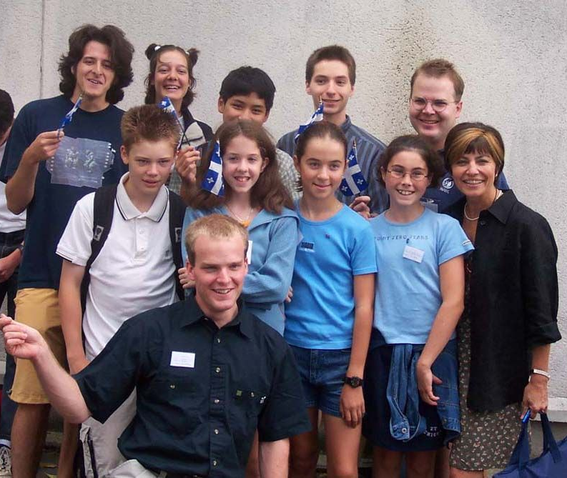
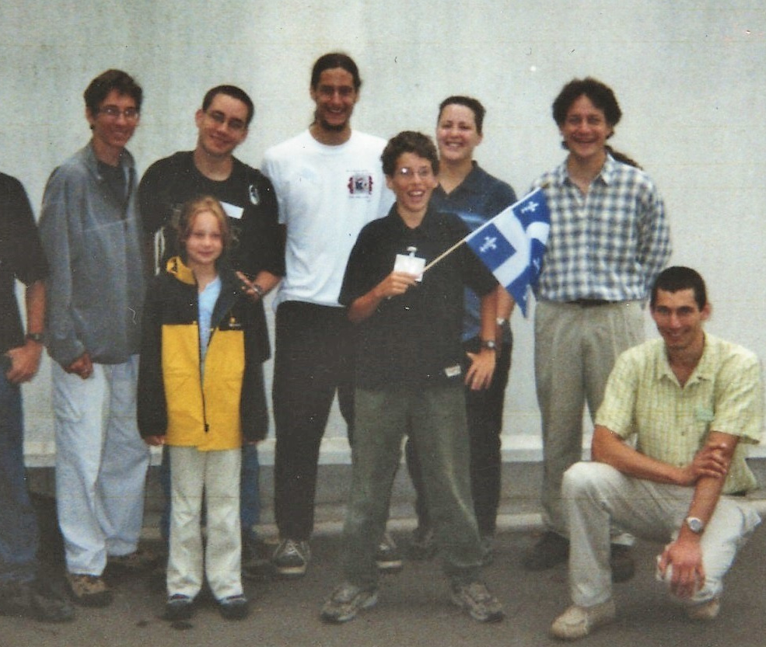
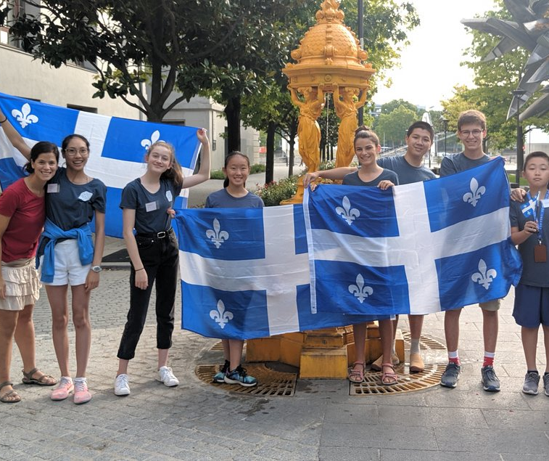
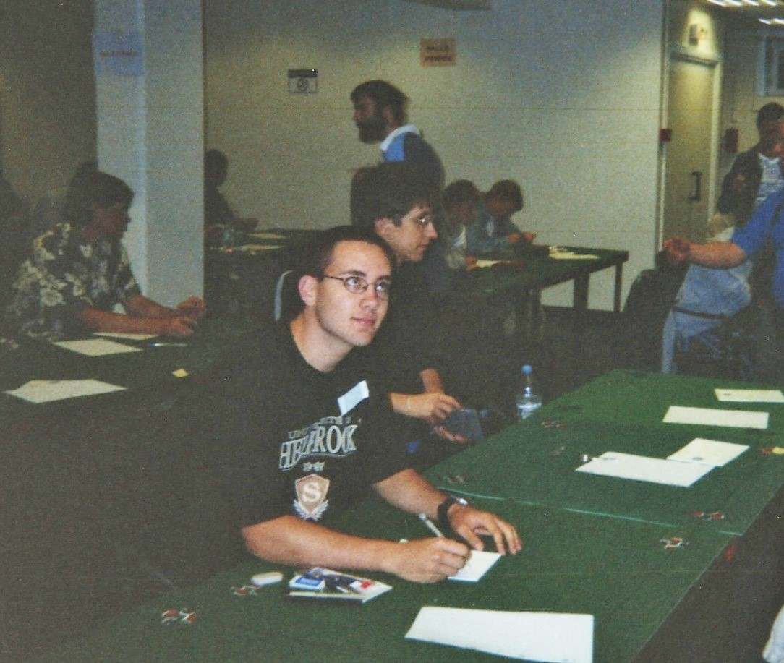

Slide 14
Concours collegial de l’AMQ
Février 2023
Durée : 120 minutes
Format : 6 questions à développement
Matériel : Pas de calculatrice
Éligibilité : Tout le monde
Prix : Invitation au camp mathématique de l’AMQ

Slide 15
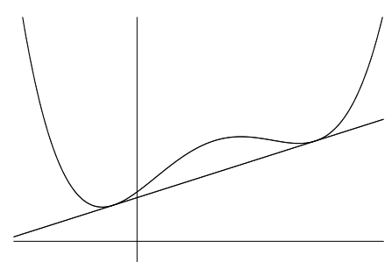
Concours collegial de l’AMQ
1. (2019)
Alex possède 100 cartes numérotées de 1 à 100. Il veut garder un ensemble de cartes tel qu’aucune paire de cartes n’ait une somme divisible par 13. Combien de cartes, au minimum, devra-t-il jeter ?
5. (2008)
Une bitangente à une courbe est une droite qui lui est tangente en deux points distincts. Le graphique ci-dessous illustre l’unique bitangente à la courbe d’équation $y=x^{4}−5x^{3}+4x^{2}+10x+11$. Quelle est la pente de la bitangente ?

Slide 16
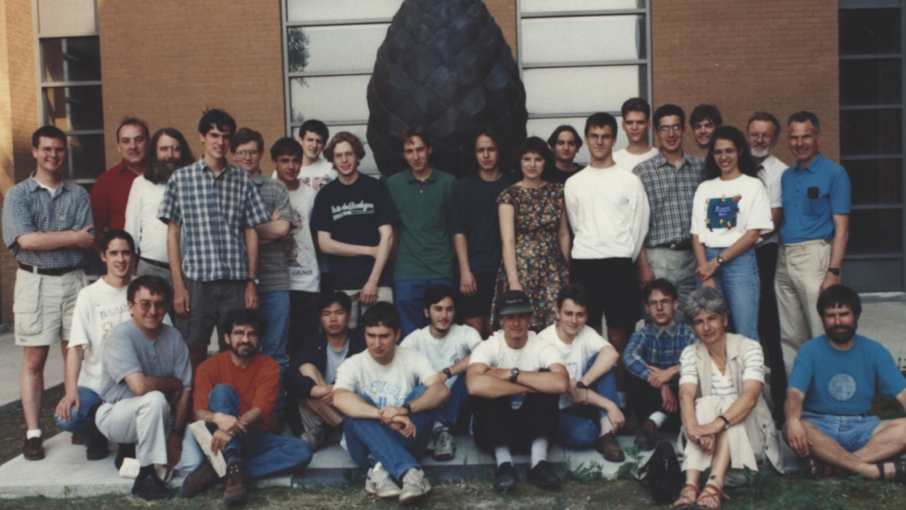

Slide 17
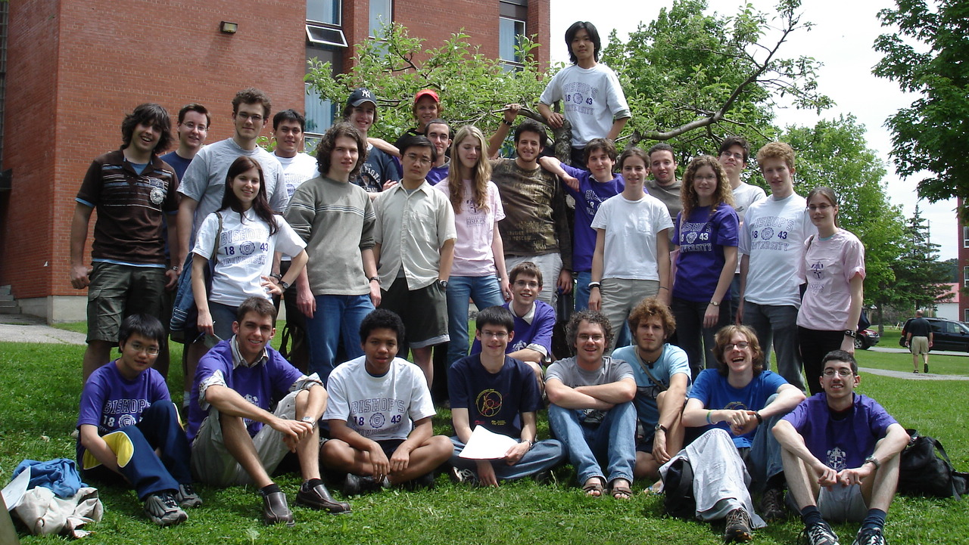

Slide 18
CCI
15 février 2023
Durée : 180 minutes
Format : 5 questions
Matériel : Ordinateur (C, C++, Python 2, Python 3, Pascal, Java, Perl ou PHP)
Éligibilité : Tout le monde
Concours canadien d'informatique → Olympiade canadienne d’informatique (Waterloo) → Olympiade internationale d'informatique

Slide 19
CCI

Slide 20
CCI

Slide 21
Concours de mathématiques Euclide
4 avril 2023
Durée : 150 minutes
Format : 10 questions (réponse courte et développement)
Matériel : Calculatrice ok
Éligibilité : Première année de cégep

Slide 22
Concours de mathématiques Euclide

Slide 23
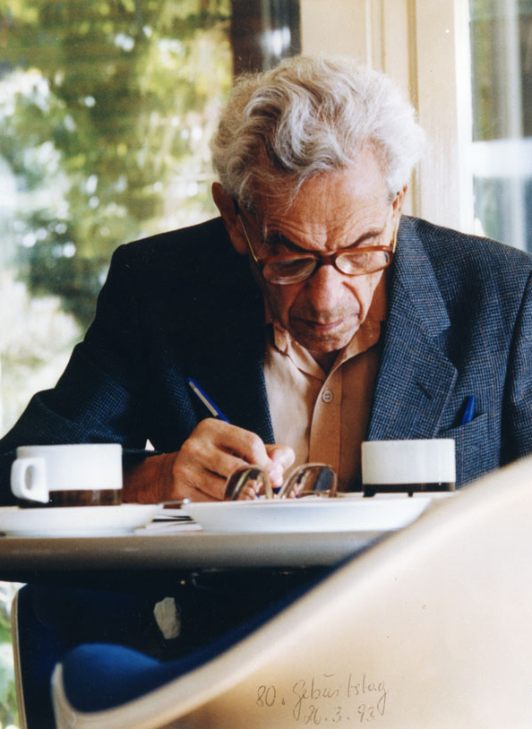
Paul Erdős Hongrie (1913–1996)
Plus de 1500 articles de recherche (Nombre d'Erdős)
« Pourquoi les nombres sont-ils beaux ? Cela revient à se demander pourquoi la neuvième symphonie de Beethoven est belle. Si vous ne voyez pas pourquoi, personne ne pourra vous l'expliquer. Je sais que les nombres sont beaux. S'ils ne sont pas beaux, rien ne l'est »
« Un mathématicien est une machine pour transformer le café en théorèmes »

Slide 24
Terence Tao Australie (1975–)
Olympiades internationales de mathématiques 🥉 11 ans 🥈 12 ans 🥇 13 ans
Médaille Fields en 2006
Ph.D. de Princeton à 20 ans
Professeur à UCLA à 21 ans

